Slide 1
Projektarbeit DB V2.0
Ruel Holderegger, Gottfried Mayer, Maurus Kühne, Elias Schwarz

Slide 2
Inhalt
Änderungen Datenstruktur
Views / Prozeduren
Client
Rückblick

Slide 3
Änderungen – Allgemein
Diverse Tabellen um Bezeichnung / Beschreibung erweitert
Erleichtert das Arbeiten im Client

Slide 4
Änderungen – Geräte erfassen
FullDuplex, Speed, IsPhysical neu Nullable
Werte sind beim Erfassen der Geräte nicht bekannt
MediumType neu auf DeviceType, nicht in Interface
Keine modularen Switches

Slide 5
Änderungen - Fakturierung
Automatisierte Fakturierung
Ausführung via MySQL Event um 23:00 Uhr
P_NightlyInvoicing
Einfachere Berechnung durch Funktionen
BetragRechnungMitGutschrift_F
BetragRechnungOhneGutschrift_F

Slide 6
Änderungen - Fakturierung
Automatisierte Fakturierung
Neues Feld für Verrechnungsgrenzwert
Neues Feld «Closed» auf Invoice

Slide 7
Änderungen - Fakturierung
Manuelle Fakturierung
Prozedur P_PodBill
Aufruf via Client
Ignoriert Verrechnungsgrenzwert

Slide 8
Änderungen - Berechtigungen
Berechtigungskonzept nach Anforderung
Keine Möglichkeit für Berechtigung GRANT ALL / DENY [tabelle]

Slide 9
Views – V_UsagePerLocation
Ermittlung freie Interfaces via Tabelle RelNetworkInterfaces
Gruppieren nach Gerätetyp und Location
V_UsagePerPod
Grundlage: V_UsagePerLocation
Gruppierung nach POD

Slide 10
Views – V_Invoices
View aller Rechnungen
Beinhaltet Betrag mit / ohne Gutschrift (Zahlung)
Hilfsview für Implementation Fakturierung & Client

Slide 11
Views – V_FreeNetworkInterfaces
Ermittelt alle nicht belegten Netzwerkinterfaces
Ermittlung via RelNetworkInterfaces

Slide 12
Views – V_DeviceCatalog
Ermittlung aller aktiven Gerätekategorien
Feld «Inactiv» auf DeviceCategory

Slide 13
Views – V_LogEntries
Alle nicht quittierten Meldungen
Quittieren der Meldungen mittels P_LogClear
«Acknowledged» Feld auf Log

Slide 14
Prozeduren
P_DeviceAdd
P_LogClear
P_LogMessageAdd
P_NightlyInvoicing
P_PodBill

Slide 15
Prozeduren – P_DeviceAdd
Erstellt die Grunddaten für ein neues Geräte
Interfaces
Keine spezifischen Daten, da diese nicht mitgegeben werden können

Slide 16
Prozeduren – P_LogMessageAdd
Fehlermeldung wenn Gerät nicht existiert
MySQL hat kein RAISERROR
SIGNAL SQLSTATE '45001' SET MESSAGE_TEXT = ‘…’
Fehlernummern sind nicht global

Slide 17
Client
.NET 4.5 / WPF Client
Entity Framework 5
MySQL .NET Connector 6
DevExpress 14.2

Slide 18
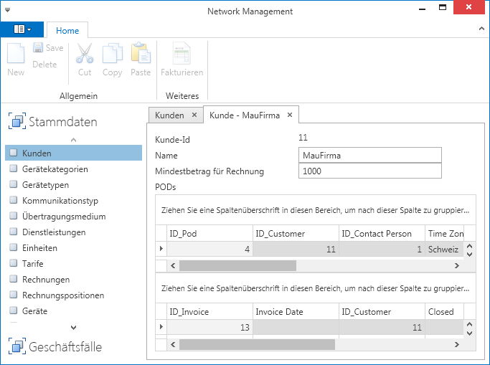
Client

Slide 19
Client - Menüband

Slide 20
Client - Navigationsleiste

Slide 21
Client - Arbeitsbereich

Slide 22
Client
Konfiguration erstellen
Erfassen mehrerer VLANs pro Interface verhindert
Konfigurationsfile unterstützt dies nicht

Slide 23
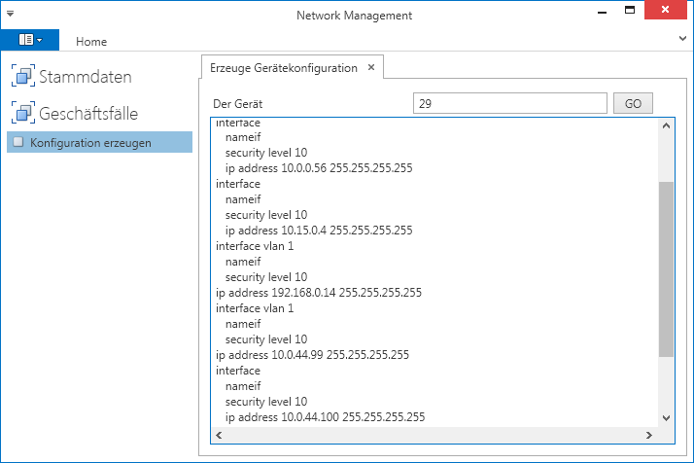
Client

Slide 24
Client
Fakturieren und Rechnung anzeigen
Fakturieren nach Auswahl Kunde & POD
Liste aller Rechnungen

Slide 25
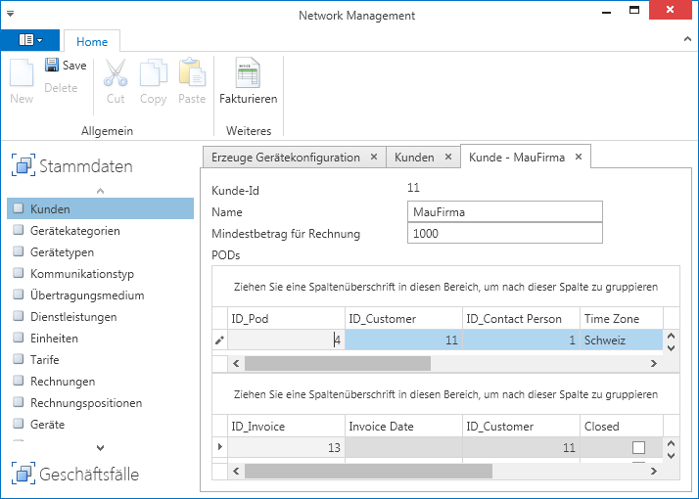
Client

Slide 26
Client

Slide 27
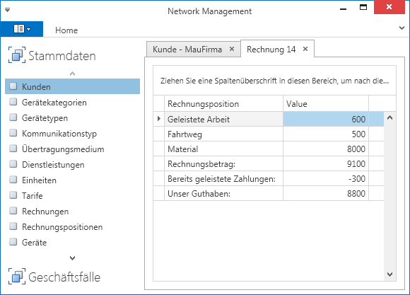
Client

Slide 28
Rückblick
Einarbeit / Analyse zeitaufwändig
Gute Kommunikation
Github, zentraler MySQL Server
Mehr Zeit zum Testen
Naming Conventions

